Slide 1
Message Oriented Middleware mit RabbitMQ
ITSV GmbH
Data Science: Wolfgang Wagner
Februar 2020

Slide 2
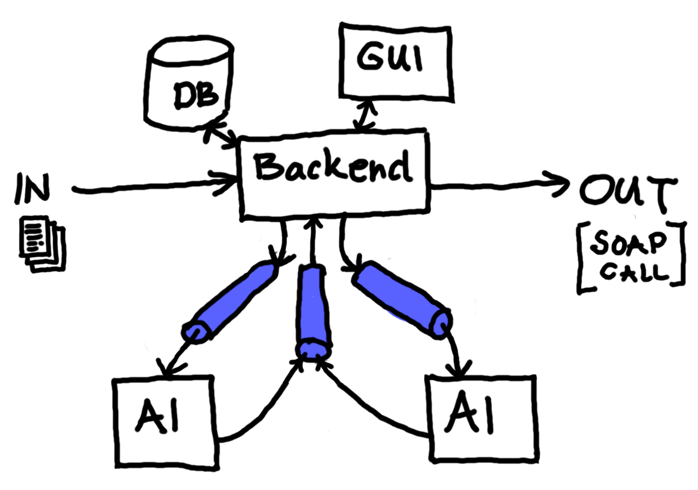
Übersicht KAI

Slide 3
Message Oriented Middleware (MOM)
Bezeichnet Middleware, die auf der synchronen oder asynchronen Übertragung von Messages beruht.
Eigenschaften
- Server/Dienst muß nicht sofort verfügbar sein
- Lose Kopplung von Server/Clients
- Mehr Toleranz für Änderungen der bestehenden Funktionen
- Verbesserte Verfügbarkeit der Systeme
- Parallele Verarbeitung von Nachrichten möglich
Nachteile
- Ausfall der MOM legt alle angeschlossenen Systeme lahm

Slide 4
Advanced Message Queuing Protocol (AMQP)
Ist ein offener Standard, der ein binäres Netzwerkprotokoll auf Anwendungsebene für eine Message-orientierte Middleware (MOM) darstellt.
Eigenschaften:
- Offener Standard
- Plattform unabhängig
- Hohe Verfügbarkeit
- Sicher
Um der großen Verbreitung von JMS Rechnung zu tragen, sind alle Funktionen von JMS in dem Protokoll eingearbeitet worden.

Slide 5
RabbitMQ
RabbitMQ ist eine Open Source Message Broker Software, die das Advanced Message Queuing Protocol (AMQP) implementiert.
Eigenschaften:
- Ausfallsicherheit : Clustering
- Unterschiedliche Protokolle : AMQP, JMS, ...
- Plattformunabhängigkeit : Java, Python, JavaScript, ...
- Management UI
- Plugin System
- Kommerzieller Support
- Grosse Community
Der RabbitMQ-Server ist in Erlang geschrieben.

Slide 6
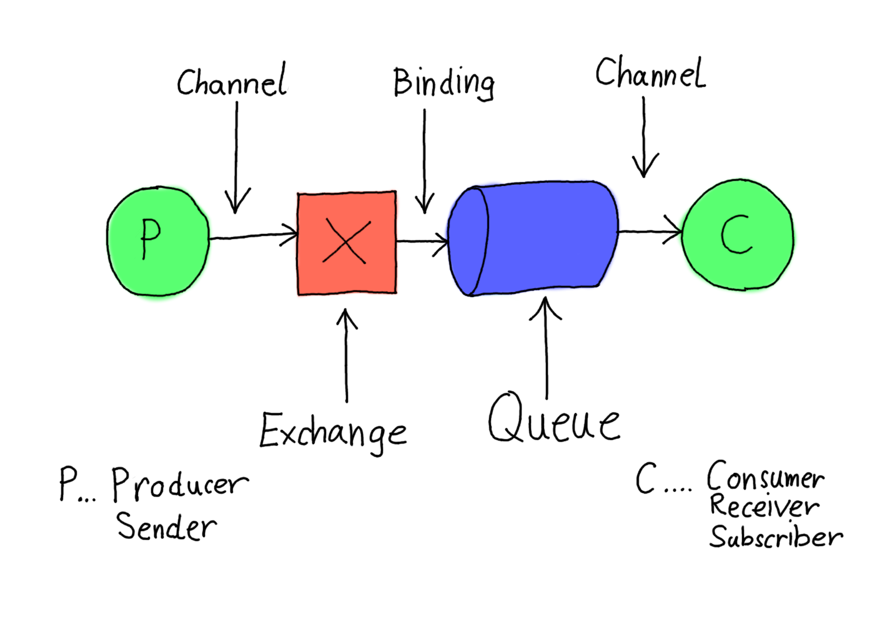
Kernkomponenten RabbitMQ

Slide 7
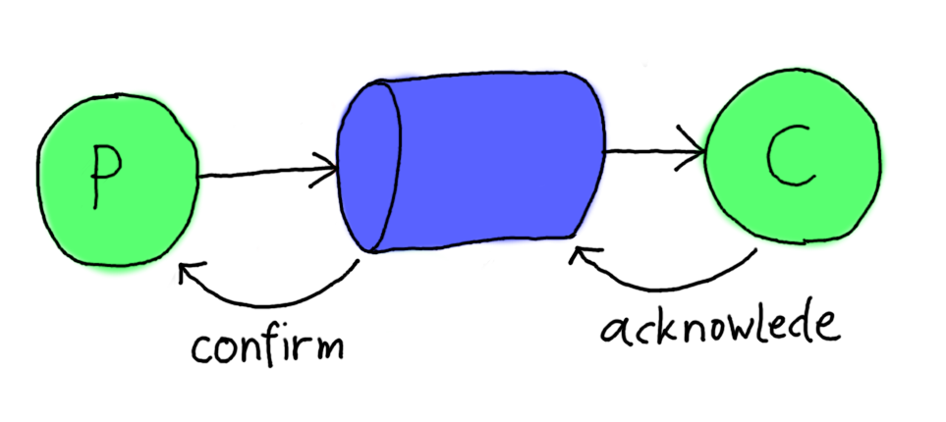
Sichere Übertragung (at least ones)
Konsequenz:
Consumer muss mit mehrfachen Auftreten von Meldungen klar kommen

Slide 8
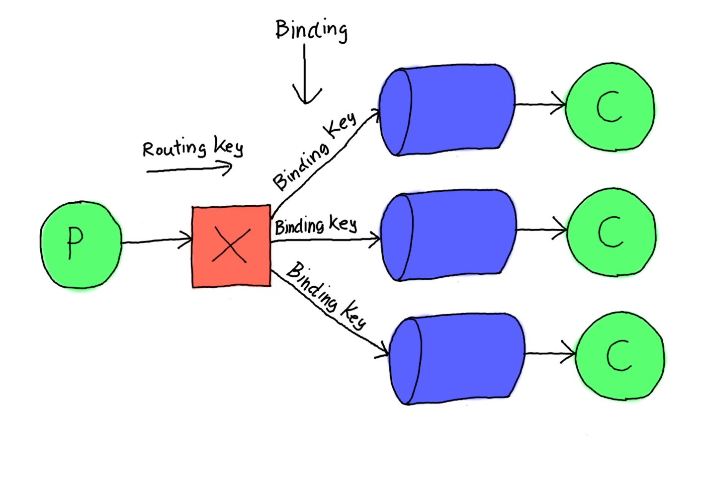
Exchange Arten: FanOut, Direct, Topic
- 'banana' = 'banana'
- 'banana.*' = 'banana', 'banana.apple', 'banana.apple.orange'
- 'banana.#' = 'banana.apple', 'banana.orange'

Slide 9
Weitere Themen
- Error Handling, DeadLetterExchange
- Clustering
- Backpressure

Slide 10
Herzlichen Dank für eure Aufmerksamkeit!

